Slide 1

Edición en Español
MAIBAHE · 麦吧呵
Buena Comida, Buenas Acciones
Catálogo de Productos 2026 · Mayorista · OEM · Marca Privada
maibahe.uk · maibahe001@hotmail.com

Slide 2

ABOUT US
Por Qué los Compradores Globales Eligen Maibahe
Maibahe es una marca de Guangdong Weikang Group, construida sobre una convicción: la buena comida empieza por las buenas acciones. Desde 2018 conectamos cuatro orígenes protegidos de China — la tierra arenosa de Horqin, la meseta de Hongyuan, la reserva de la abeja negra del Nordeste y las montañas Dabie — directamente con marcas alimentarias, importadores y minoristas de todo el mundo.
2.000+
4
Tiendas minoristas en China
Bases de origen protegidas
3
2018
Certificados ecológicos CN·UE·USDA
Fundación
MAIBAHE · Product Catalog 2026
02 / 12

Slide 3
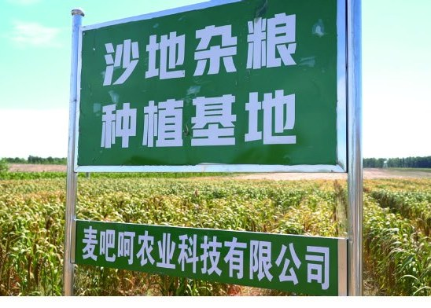

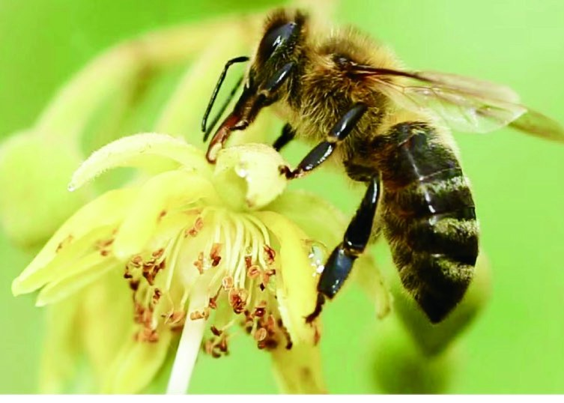

ORIGINS
Obtenido Donde Mejor Crece
Granjas de Tierras Arenosas
Meseta de Hongyuan
42°N · MONGOLIA INTERIOR · HORQIN
3.500 M · SICHUAN
Granos en dunas niveladas mecánicamente, regados con agua subterránea alcalina de 70 metros; variedad exclusiva de avena «Baiyan 26».
Yaks Maiwa, raza con indicación geográfica nacional, en praderas alpinas naturales; triple certificación ecológica.
Reserva Forestal del Nordeste
Condado de Jinzhai
HEILONGJIANG · RAOHE
ANHUI · 31°N · MONTAÑAS DABIE
Apiarios dentro de la reserva natural nacional de 1997 — la única reserva de abejas de China; estándar ecológico de la UE.
Lingzhi en tronco de roble a 31°N; polvo de esporas ecológico CN/UE/JAS, rotura física superior al 99 %, asegurado por PICC.
MAIBAHE · Product Catalog 2026
03 / 12

Slide 4
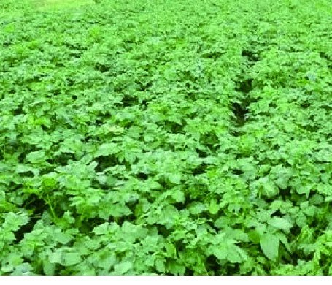
LÍNEA DE PRODUCTO 01
Granos de Tierras Arenosas
Avena, mijos, arroz negro y mezclas de congee multigrano de las granjas de tierra arenosa de Horqin a 42°N — regados con agua subterránea alcalina de 70 metros y basados en nuestra variedad exclusiva de avena «Baiyan 26».
Origen Horqin 42°N
Variedad Baiyan 26
Granos enteros y copos
maibahe.uk
MAIBAHE · Product Catalog 2026
04 / 12

Slide 5
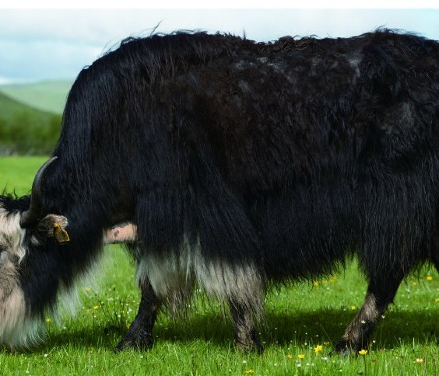
LÍNEA DE PRODUCTO 02
Lácteos de Yak de las Tierras Altas
Leche de yak en polvo de pastos a 3.500 m en Hongyuan — yak Maiwa, raza con indicación geográfica nacional y certificación ecológica de China, UE y USDA. Mayor contenido proteico y sabor cremoso; especificaciones OEM disponibles.
Pastos a 3.500 m
Tri-orgánico CN·UE·USDA
Raza con IG
maibahe.uk
MAIBAHE · Product Catalog 2026
05 / 12

Slide 6
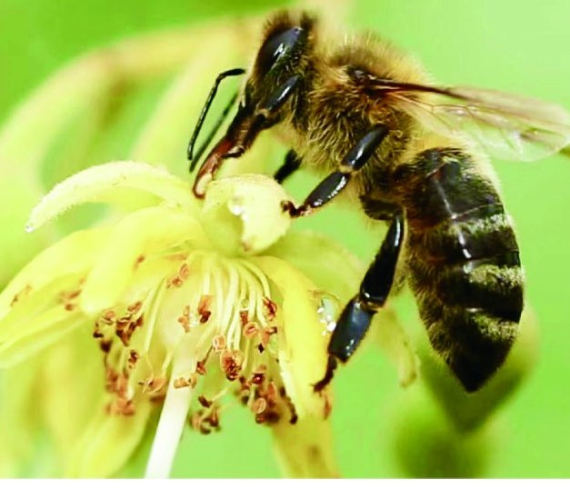
LÍNEA DE PRODUCTO 03
Miel de Abeja Negra del Nordeste
Miel de tilo de apiarios dentro de la reserva natural nacional de 1997 — la única reserva en China que protege a una especie de abeja. Cumple los estándares ecológicos de la UE, con más de 200 apicultores contratados.
Reserva nacional 1997
Estándar UE ecológico
200+ apicultores
maibahe.uk
MAIBAHE · Product Catalog 2026
06 / 12

Slide 7
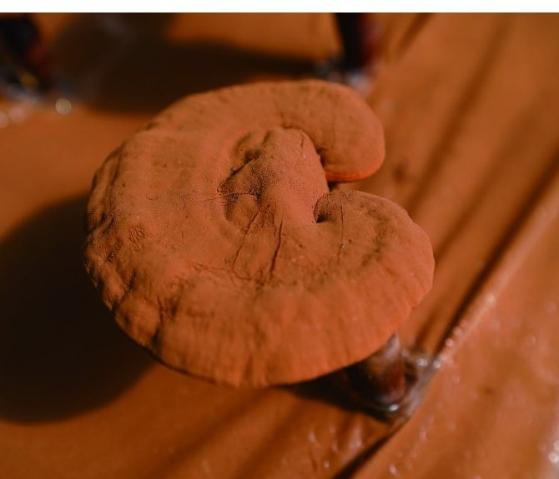
LÍNEA DE PRODUCTO 04
Botánicos de Jinzhai
Lingzhi en tronco de roble y polvo de esporas de Jinzhai a 31°N — certificado ecológico en China, la UE y Japón. Rotura física por frío ultra-bajo superior al 99 %, sin metales pesados; asegurado por PICC.
Origen Dabie 31°N
Ecológico CN·UE·JP
Rotura física 99%+
maibahe.uk
MAIBAHE · Product Catalog 2026
07 / 12

Slide 8

LÍNEA DE PRODUCTO 05
Básicos Selectos de Despensa
Dátiles rojos, bayas de goji, hongo negro y kits de cereales listos para cocinar — de los mismos orígenes protegidos, a granel o con marca privada.
Suministro a granel
Marca privada
Formatos listos
maibahe.uk
MAIBAHE · Product Catalog 2026
08 / 12

Slide 9
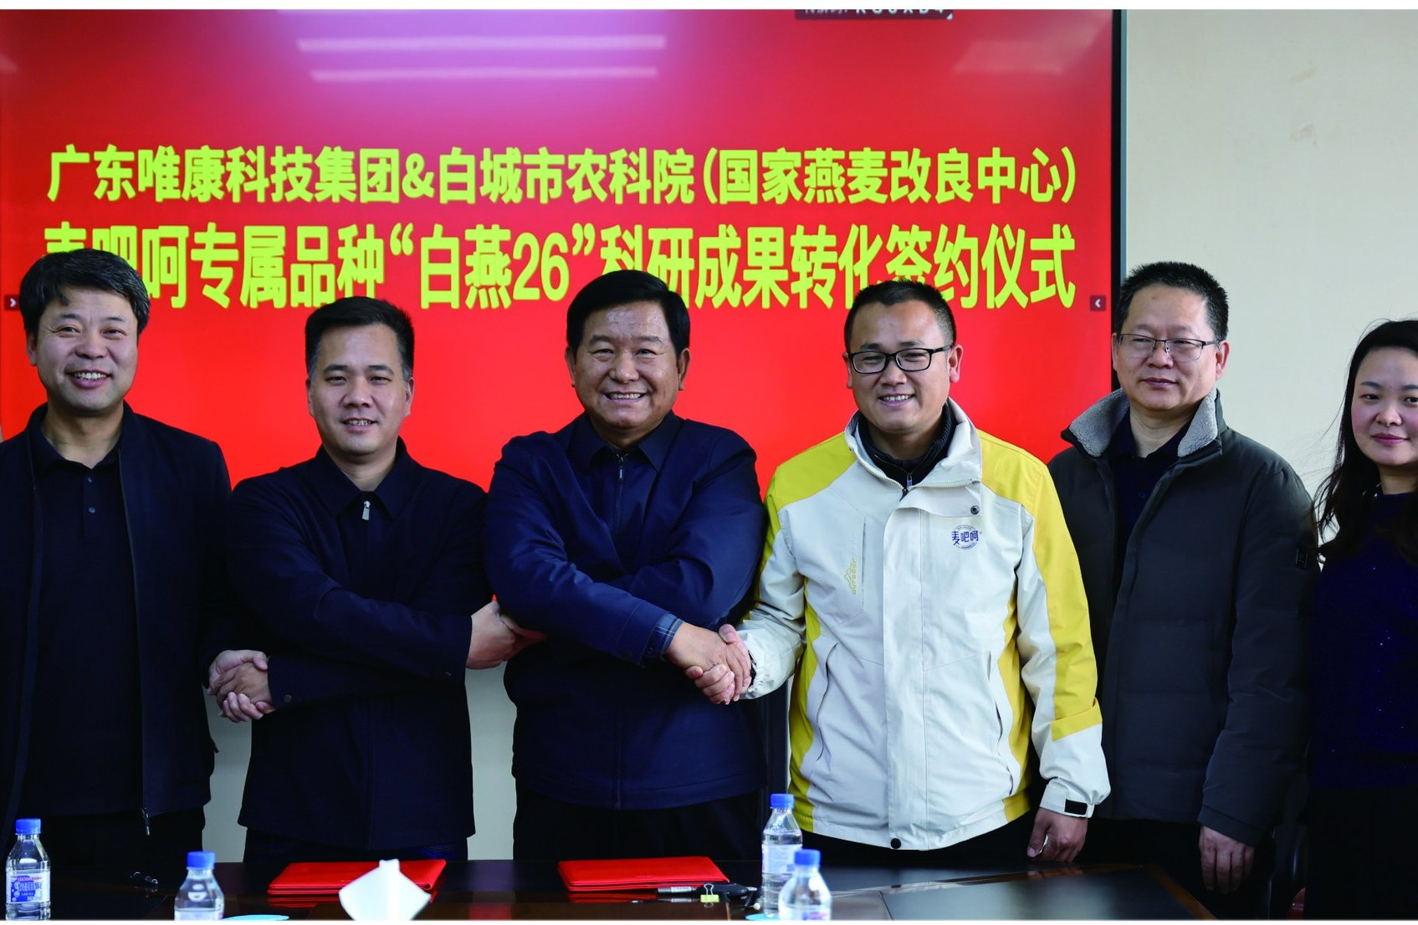
QUALITY & CERTIFICATIONS
Certificaciones que Puede Poner en la Etiqueta
Línea de lácteos de yak
Ecológico China CN-BIO-154 (ECOCERT) · ecológico UE · ecológico USDA; IG nacional del yak de Hongyuan
Polvo de esporas de lingzhi
Ecológico China 1150P1701677 · ecológico UE · JAS Japón; asegurado por PICC
Línea de abeja negra
Reserva natural nacional de 1997 · estándar ecológico de la UE
Cada envío
Informes de control por lote + documentos de certificación
RESEARCH
En mayo de 2021 firmamos con el Instituto Nacional de Investigación de Alimentos y Fermentación de China la creación del Centro de Investigación de Péptidos Activos Maibahe, y con el Centro Nacional de Mejora de la Avena la comercialización de nuestra variedad exclusiva «Baiyan 26».
2.000+ Tiendas minoristas en China
3.500 M · SICHUAN
Informes de control por lote y documentos de certificación acompañan cada envío; auditorías de fábrica por terceros (SGS / BV / Intertek) bienvenidas.
MAIBAHE · Product Catalog 2026
09 / 12

Slide 10
OEM / PRIVATE LABEL
Del Pedido Piloto al Contenedor Completo
01
02
03
04
Consulta y Requisitos
Presupuesto y Propuesta
Muestras
Contrato y Producción
Comparta productos, especificaciones, volúmenes y normativas de su mercado; evaluación en 24 horas.
Precios detallados, opciones de MOQ, plazos y embalaje, con cumplimiento normativo.
Muestras estándar gratuitas (a portes debidos) en 10–15 días laborables.
25–35 días tras el depósito; pago T/T; EXW / FOB / CIF / DDP.
MOQ desde un palé
Etiquetado multilingüe
Auditorías de terceros
MAIBAHE · Product Catalog 2026
10 / 12

Slide 11




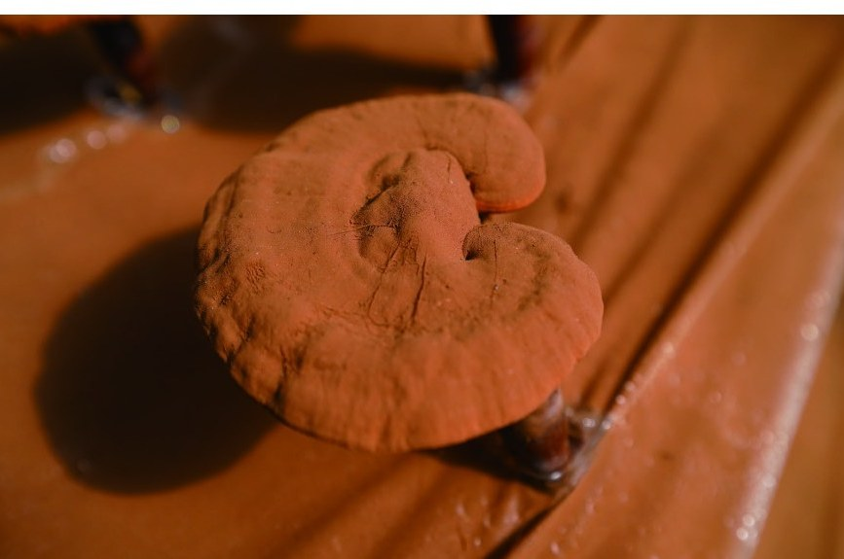

Cuatro Orígenes Protegidos
Tierra arenosa, meseta, bosque y despensa medicinal — cada imagen de nuestras propias bases.
MAIBAHE · Product Catalog 2026
11 / 12

Slide 12
Comience la Conversación
EMAIL
maibahe001@hotmail.com
WHATSAPP
+86 136 6099 6199
WEBSITE
maibahe.uk
Zhaoqing, Guangdong, China · Guangdong Weikang Group
Buena comida, buenas acciones.
MAIBAHE · Spanish Edition
MAIBAHE · Product Catalog 2026
12 / 12

